Slide 1
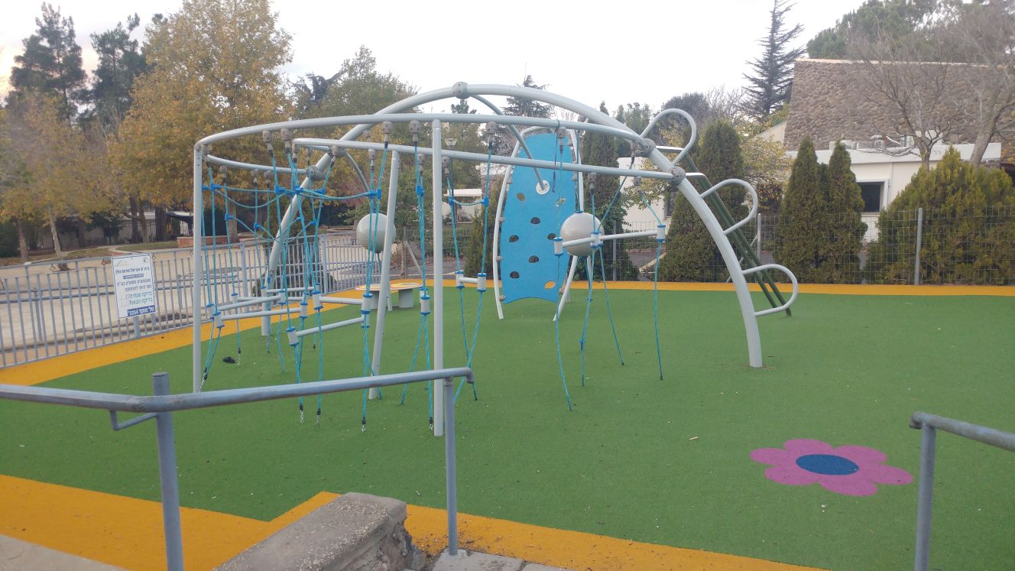
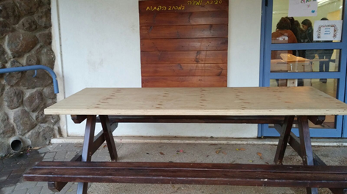
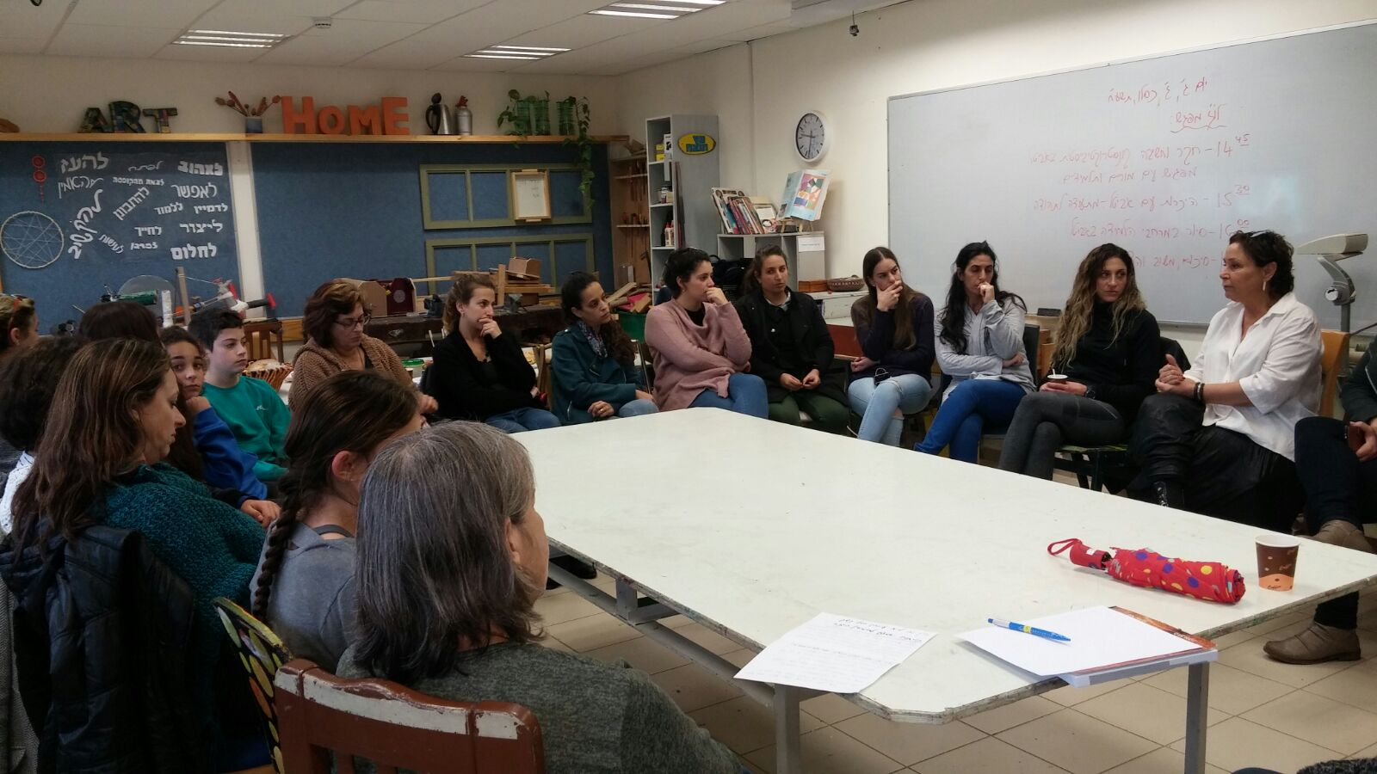
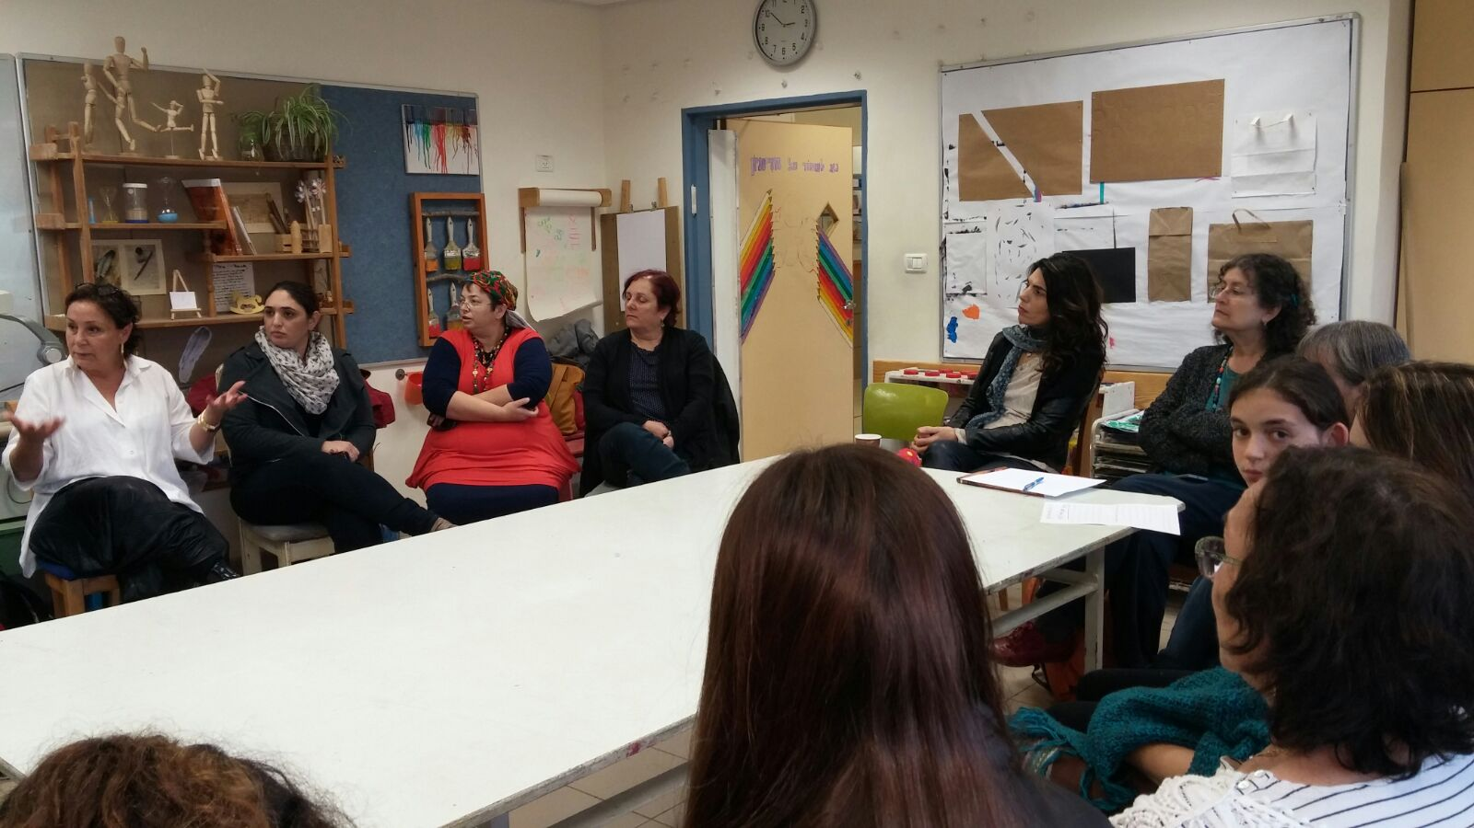
לכל בי"ס יש סיפור ואנחנו צריכים לספר את הסיפור שלו (הילה קודיש, מנהלת בית-הספר)
ביקור לומד בבית-ספר "אביטל"
21.11.17

Slide 2
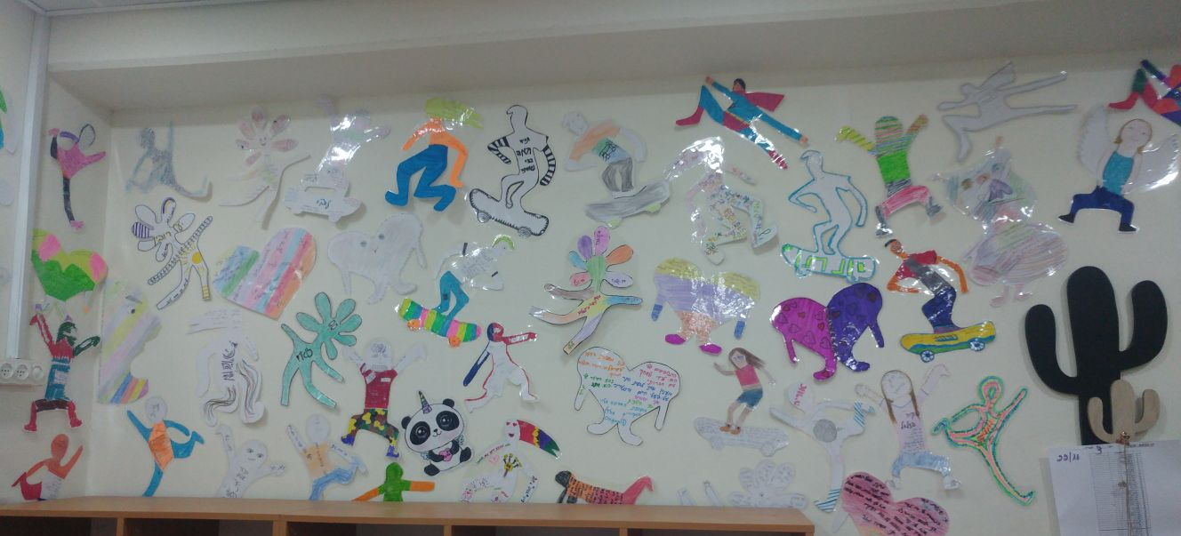
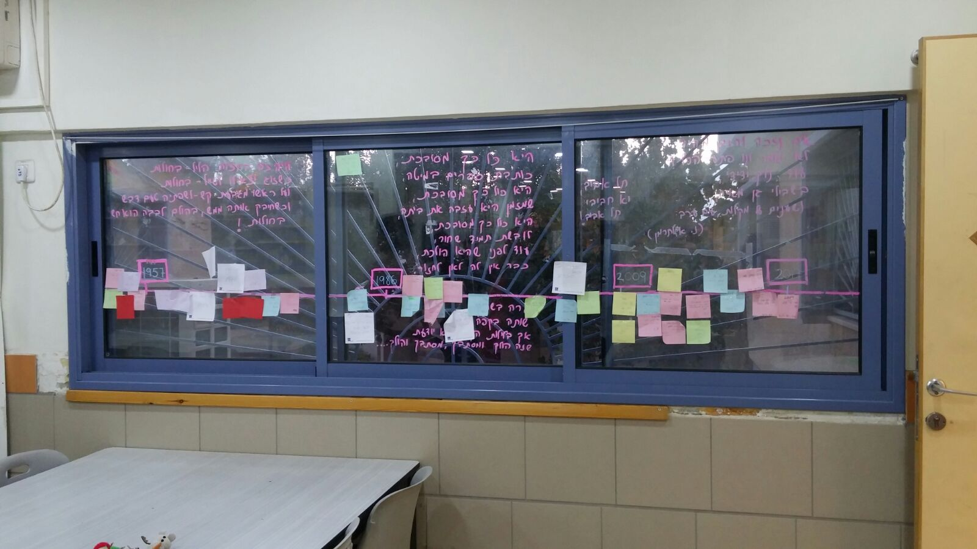
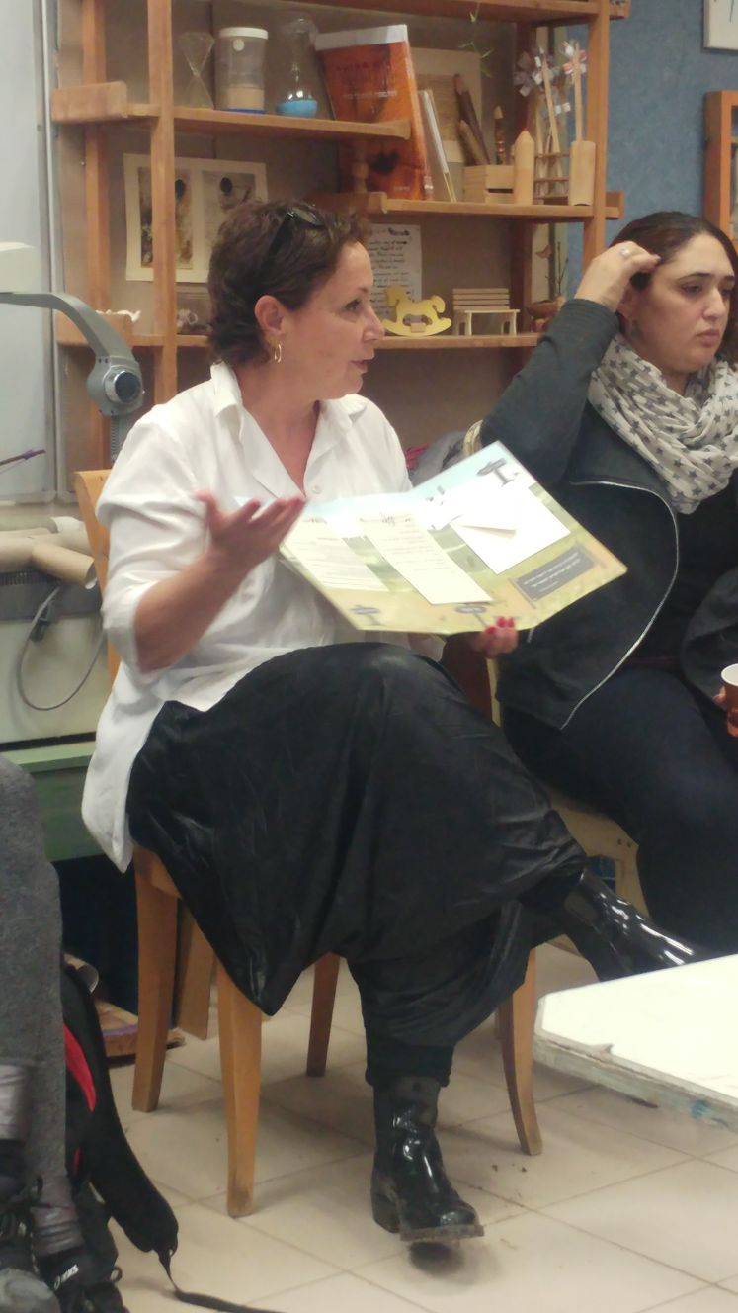
האקלים הבית ספרי לא מתחיל בהפסקה פעילה אלא בכיתה. בצורה שהמחנכת מקבלת אותם בבוקר, בתחושת המסוגלות שנבנית בשיעורים, בכלי החוסן הנבנים בתהליכים שונים, ובמוטיבציה שמעוררים אצל התלמידים.
התעודה מהדהדת
את עקרונות בית הספר
חקר בי"ס
שכל הכיתות מחויבות אליו: *הזמן, בתחילת השנה.
*70 לישראל.
*טיול שנתי.
הבוקר מתחיל ב"בוקר טוב" המעצים את העוצמות של התלמידים, ומסתיים ב"אסיף". פעמיים בשבוע מתקיימים מעגלי הקשבה ושיח.

Slide 3
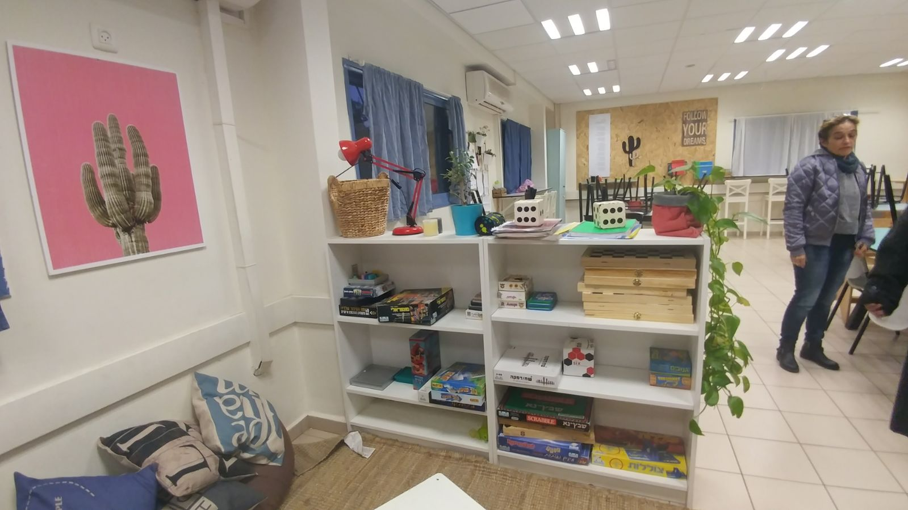
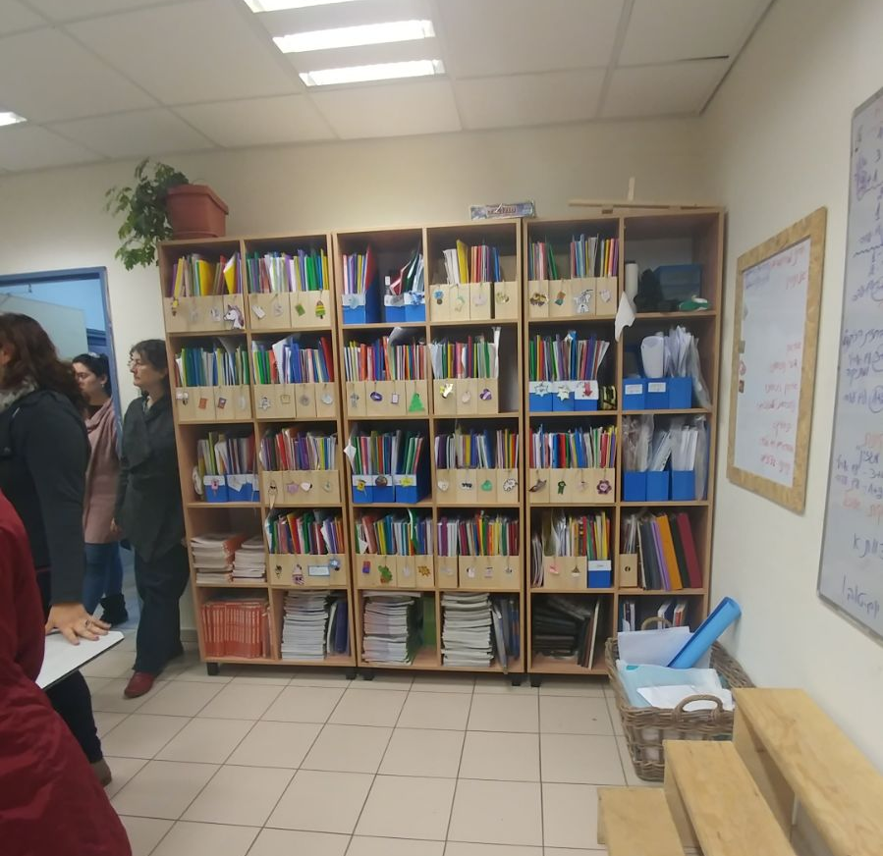
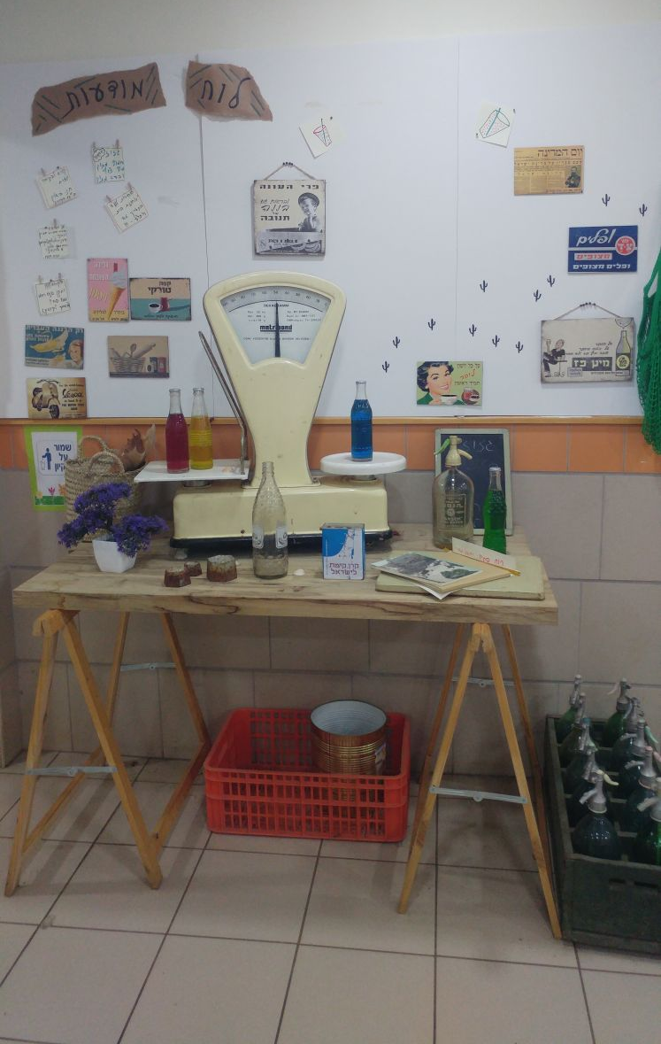
הכל תהליך, גם שלנו המחנכות והמחנכות,
לאור הצרכים העולים מהשטח.
מאיום להזדמנות בכתות א-ב:
האילוץ של ילדים רבים בכתה אחת הביא לשינוי בהוראה ובלמידה, ללמידה עצמאית,
הקנייה בקבוצות קטנות, דלתות פתוחות,
למידה במרחב ודיאלוג עם הילדים
על הבחירות שלהם בפינות הלמידה.
*בכתות א המורות בוחרות את קבוצות ההקניה
*בכתות ב הילדים בוחרים מתי להגיע להקנייה

Slide 4
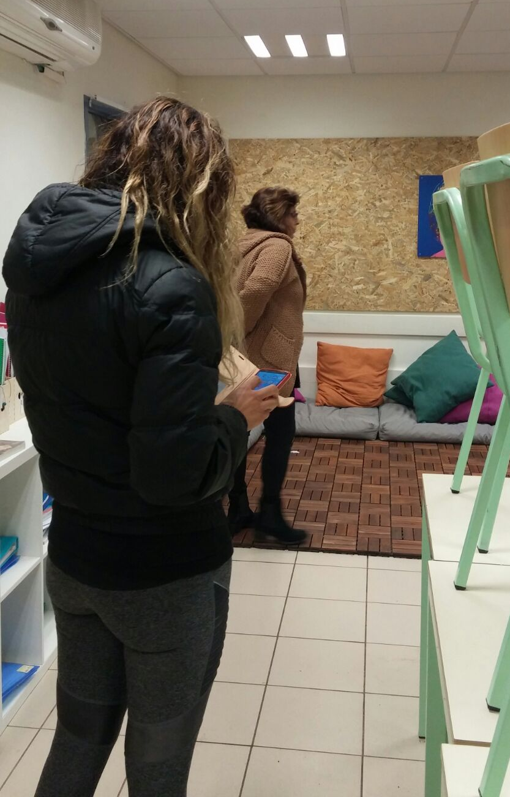
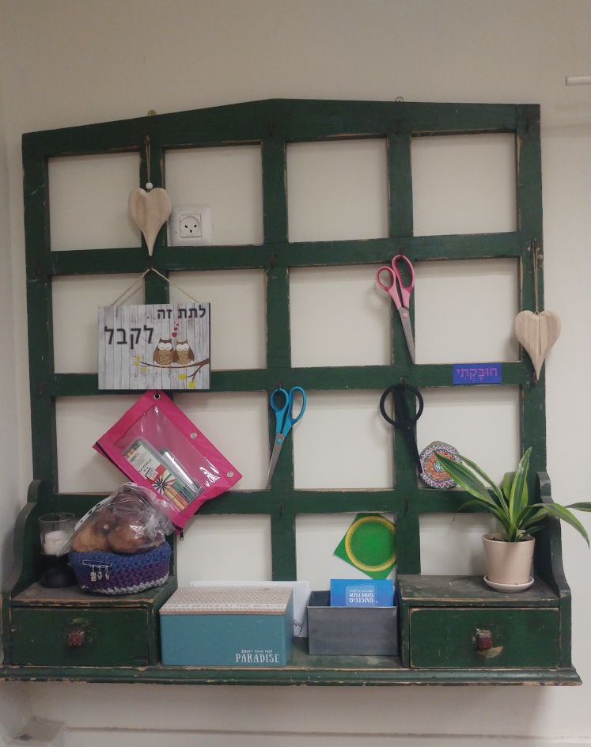
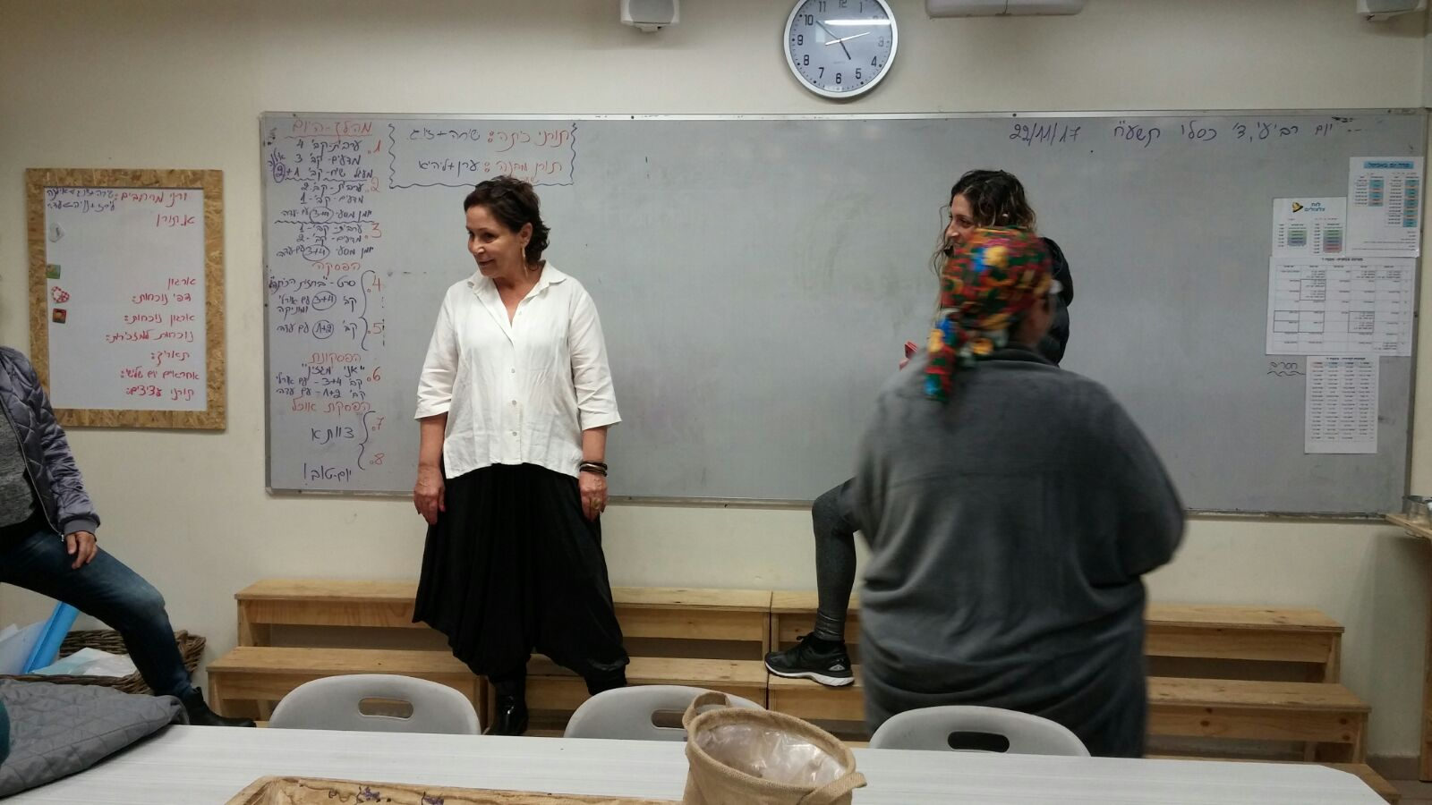
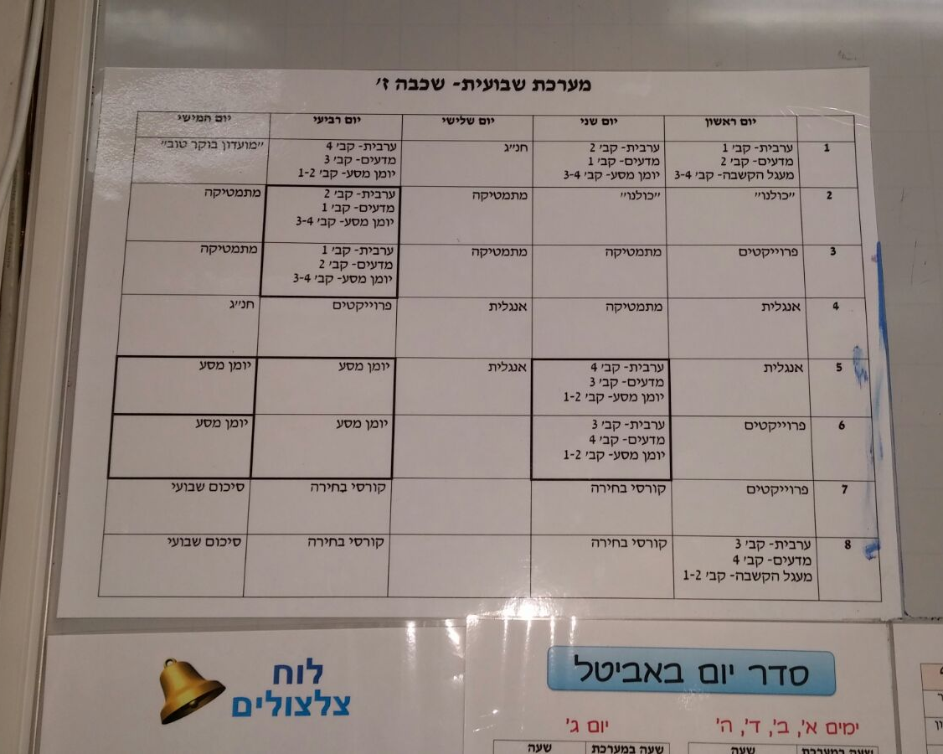
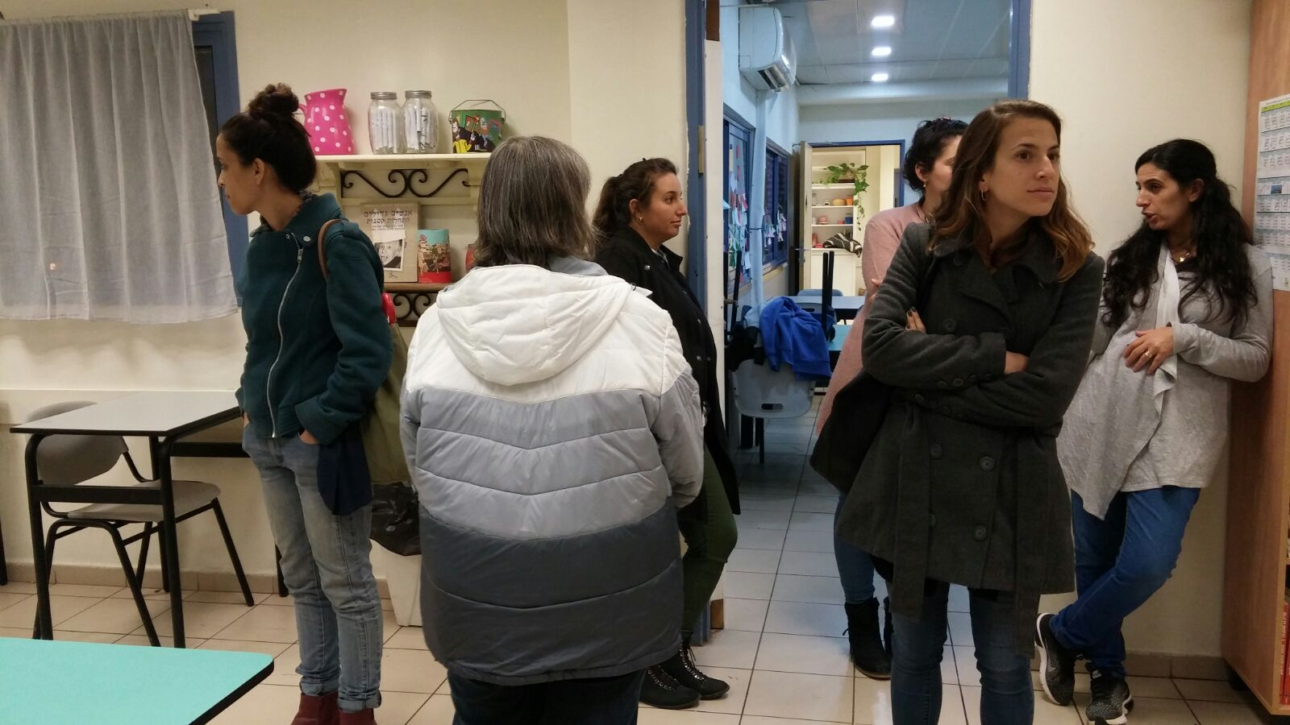
הבחירה של המורה את התכנים, החיבור של אליהם, משמעותי מאוד, התשוקה של המורה עוברת לתלמידים.
חלק קטן מהרעיון העיצובי: אפשרויות בחירה במיקום הלמידה, אווירת בית
מערכת שכבתית לכתות ז
תהליכי הערכה לשינוי הפדגוגי עם מכון שמיר-המכון לחקר הגולן וכחלק בלתי נפרד מהלמידה בבי"ס במהלך השנה ובסיומה.

Slide 5
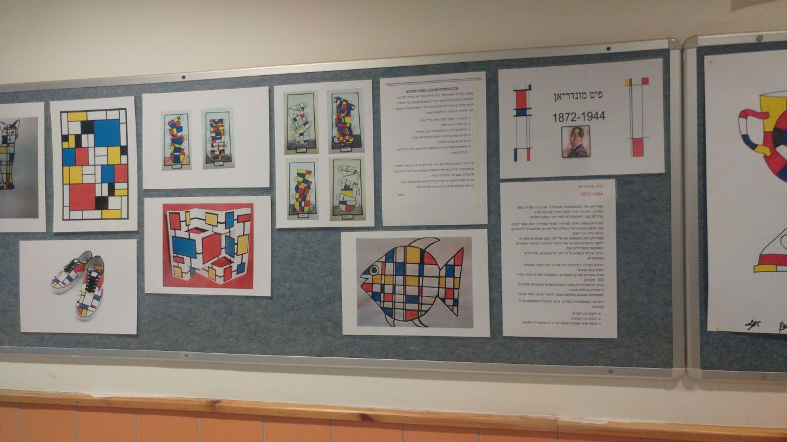
מתמטיקה בשעה 15:00 - מאילוץ להזדמנות יוצרת:
כשמתמטיקה ואומנות נפגשים ....
ההתחלה היתה מקרית - בקשה לעזרה בהגדלת התמונות של מונדיראן בצורה פרופורציונלית, ההמשך היה הנחית תהליך למידה בשיעורי המתמטיקה, בנושא קווים וזוויות, באמצעות יצירותיו של מונדריאן. התוצאה, תהליך למידה מתוך יצירה, וגאוות התוצר המוצג.

Slide 6
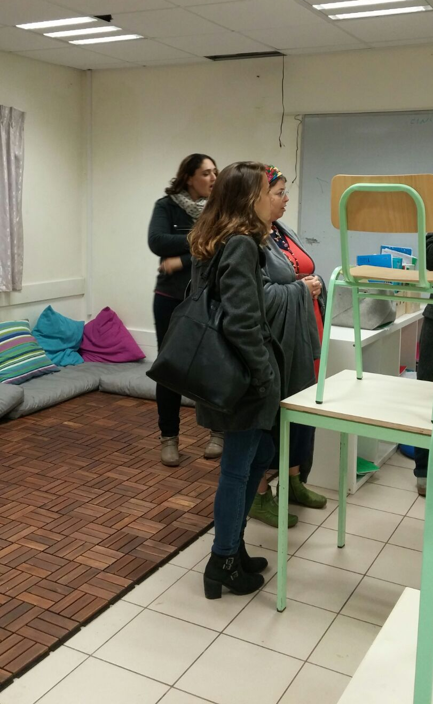
תלמיד כתה ז: הלמידה בדרך הזו גורמת לי להיות יותר יצירתי. אני יכול לזוז, לבחור לעצמי את מקום הישיבה. מרגיש חופשי יותר. קל יותר להתרכז כשלא נמצאים כל הזמן על כסא ליד שולחן.
כתה ז- יומן מסע, כל מקצועות ההומניסטיקה, תחת קורת גג אחת
מדברי תלמידה על תהליך הדרכת הטיול השנתי:
רציתי להיות מחוברת לטיול, עשיתי את זה באמצעות הכנת הדרכה לטיול. בטיול הילדים הקשיבו לנו והתעניינו יותר מאשר מקשיבים למורה...
מורה: הדיאלוג סביב הטיול עם כל המורכבות שתלמידים ומורים מכינים את הטיול יצר קשר וחיבור למקום ולדרך זוהי דוגמא ליישום אחד מערכי אביטל – למידה כערך.

Slide 7
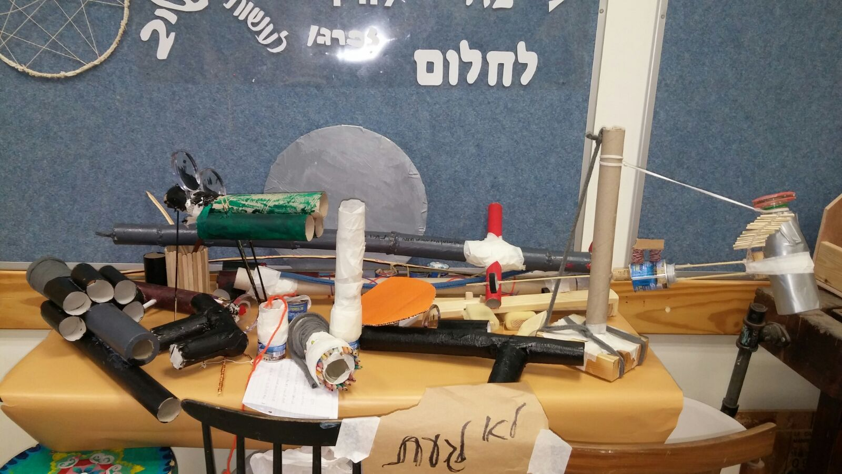
כן או לא - עיסוק בכלי נשק?
תהליך למידה סבבי פיתוח אמצעי לחימה והגנה.
נושא כלי הנשק עלה מהילדים...
קראתי חומר בנושא והבנתי שמשחקי לחימה מאפשרים התמודדות עם פחדים...
אנחנו לומדים תוך כדי התהליך על יחסים ע מדינות אחרות...
לומדים על עקרונות פעולה מתחום ההנדסה והמדע, על התפתחות כלי הנשק – היסטוריה, ובסוף יוצרים – אומנות...
אחת התלמידות הציגה במפגש כלי נשק להעצמה נשית ....!

